Slide 1
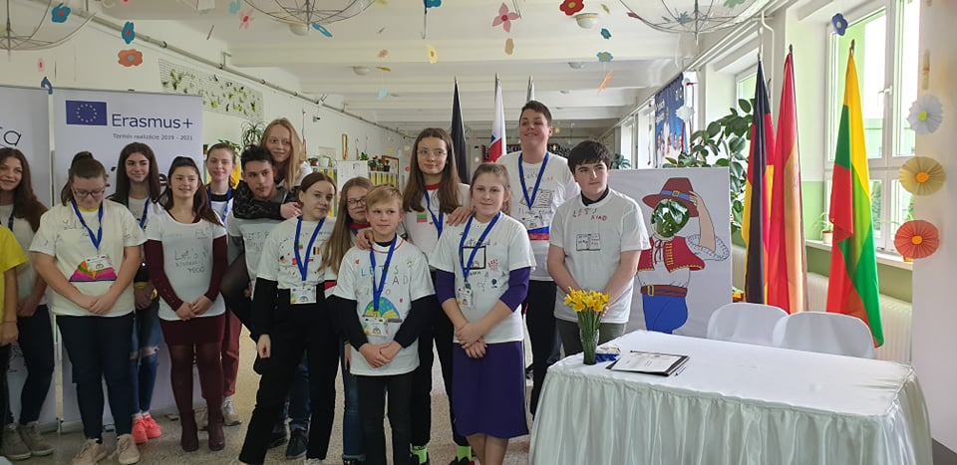
Mūsų įspūdžiai Erasmus+ projekte ,,Let’s read’’
Parengė Klaipėdos Vitės progimnazijos 7a/6c/6a klasės mokiniai
Viltė ČėsNaitė, Meda Barisaitė, Jonas skierus, Greta Pociūtė, Agota Variakojytė
2020-03-08/14

Slide 2
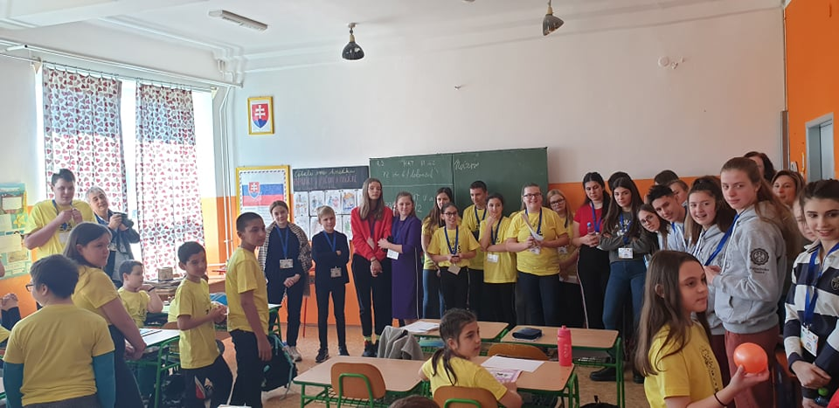
Projekto TikslaI ir partneriai
pROjekte ,,let‘s read‘‘ dalyvauja 6 šalys: LIETUVA, Vokietija, belgija, ispanija, slovakija IR lenkija.
Projekto tikslas yra SKATINTI mokinius SKAITYTI KNYGAS.
Susipažinti su įvairių šalių žmonėmis, tradicijomis ir kultūra.

Slide 3
Pasiruošimas Projektui
Perskaitytos ir išanalizuotos Sir arthur conan doyle ‚,sherlock holmes short stories‘‘.
Savo šalies pristatymas.
Asmeniniai pasiruošimai: lietuviški suvenyrai priimančioms šeimoms.
Domėjimasis šalimi, į kurią vykstame.

Slide 4
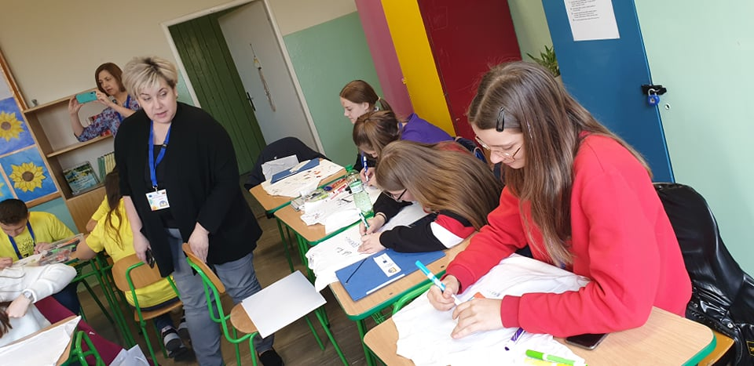
Pirmoji diena
Pirmąją dieną atvažiavome į mokyklą, susipažinome su Erasmus+ projekto ,,Let‘s read‘‘ dalyviais. Visi susigrupavome po du (vienas mokinys - iš vienos šalies, kitas - iš kitos) . Vieni kitų klausėme apie šeimas, pomėgius, pasakojome apie savo miestus. Po šios užduoties skirtingų šalių mokiniai (Lietuviai, belgai, ispanai, slovakai, lenkai) mokė savo gimtosios kalbos.
pertraukėlių metu mėgavomės slovakiškais saldumynais, apžiūrėjome pribetos mokyklą, klases.

Slide 5
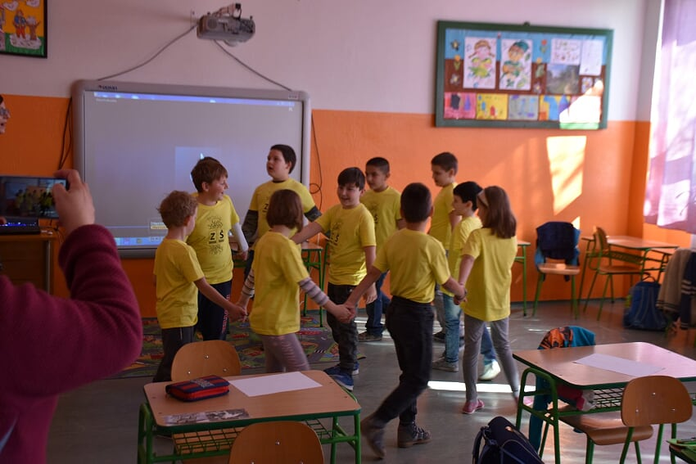
SLOVAKAI BUVO PARENGĘ MUMS PROGRAMĄ

Slide 6
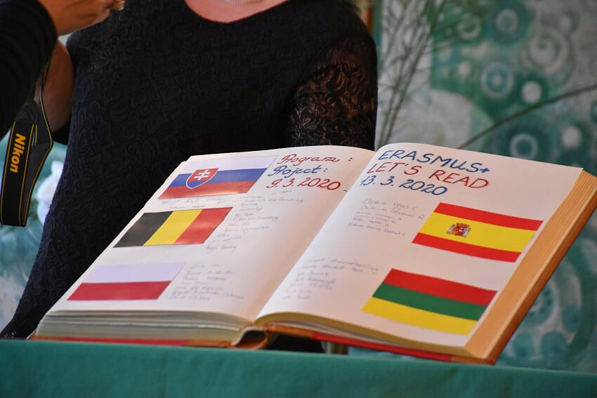
Pribetos istorija ir veiklos mokykloje
Po pietų ėjome į miestelio seniūniją, kur mums papasakojo apie Pribetą. Sužinojome, kad čia gyvena apie 3000 žmonių. Pribeta yra pietinėje Slovakijos dalyje, netoli vengrijos sienos.
Grįžę į mokyklą, piešėme ant baltų marškinėlių. Po šios veiklos lenkų atstovai pristatė parengtą žaidimą Sir arthur conan doyle ,,Sherlock Holmes short stories’’ knygos tema.

Slide 7
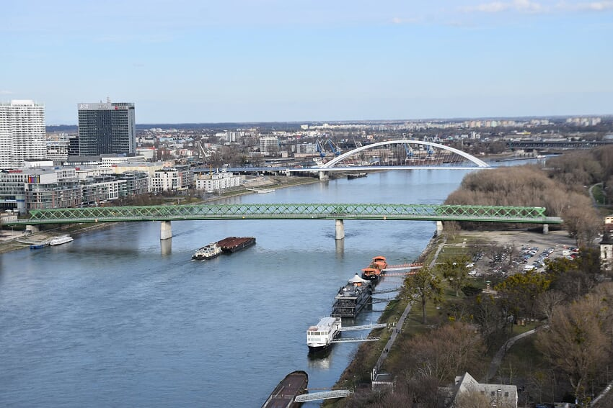
Antroji diena
Antrąją dieną mūsų laukė pažintinė kelionė į Slovakijos sostinę Bratislavą. Atvykę vaikščiojome senamiesčio gatvelėmis, apsilankėmė Bratislavos pilyje. Kilome į ,,UFO‘’ bokštą, kurio aukštis yra 95 metrai. Visa Bratislava, dunojaus upės tiltai mums matėsi kaip ant delno.
Pietavome senovinio stiliaus restorane.

Slide 8
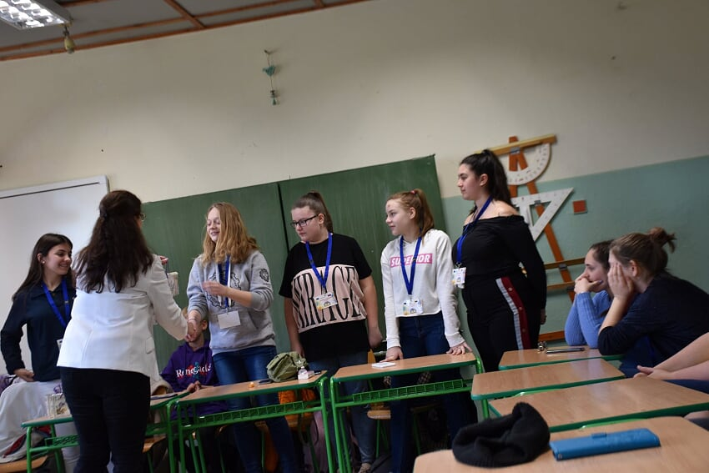
Trečioji diena
Trečiąją dieną mokiniai iš duotų žodžių kūrė pasakojimus, panaudodami fantaziją. Komandos savo pasakojimus pristatė visiems projekto dalyviams.
Vėliau ėjome pietauti į kavinę, kurioje valgėme nacionalinį slovakų patiekalą ,,Bryndzove halušky‘‘. Jis mūsų skoniams netiko. :)
Trečiadienio pramogai buvo numatytas poilsis SPA centre po atviru dangumi.

Slide 9
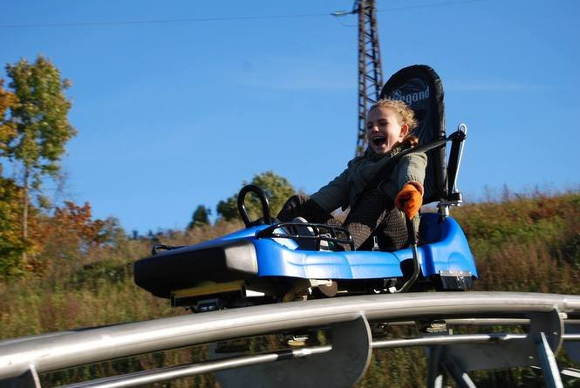
Ketvirtoji diena
Ketvirtąją dieną praleidome Šturovo mieste Vengrijoje. Gidas mus supažindino su miesto istorija. Lipome į bažnyčios kupolą. Iš ten atsivėrė miesto panorama. Vėliau kopėme į kalną, ant kurio senovėje stovėjo pilis. Šiandien ten likę tik pilies griuvėsiai.
Pietavome jaukiame restorane. Sotūs ir patenkinti vykome į kalnų rogučių trasą, o grįžę į mokyklą dalyvavome atsisveikinimo vakarėlyje.

Slide 10
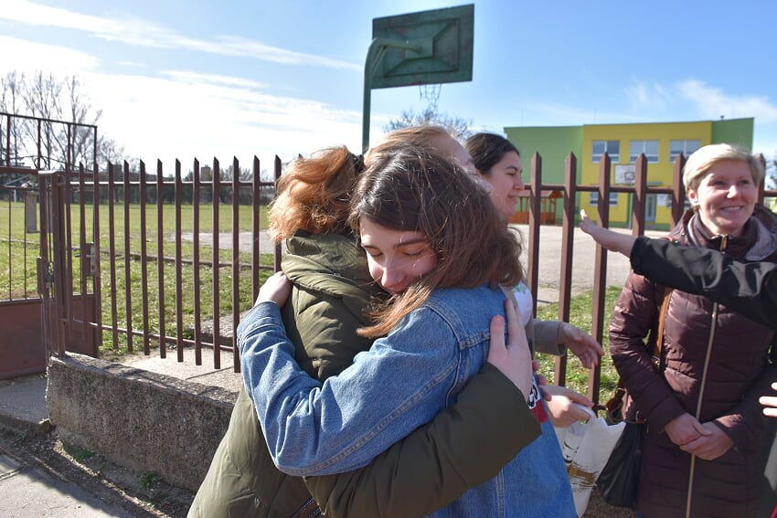
Penktoji diena
Penktosios dienos rytą atsisveikinome su ispanų ir lenkų delegacijomis. Tuomet likusieji – lietuviai, belgai, slovakai - pristatė savo ,,namų darbus‘‘ pagal Sir arthur conan doyle ,,Sherlock Holmes short stories‘‘.
Po visų veiklų mokiniai susibūrė picerijoje.
Atsisveikindami visi žinojome, kad ši savaitė nepasimirš, nauji draugai išliks.
Tikimės, kad dar pasimatysime.

Slide 11
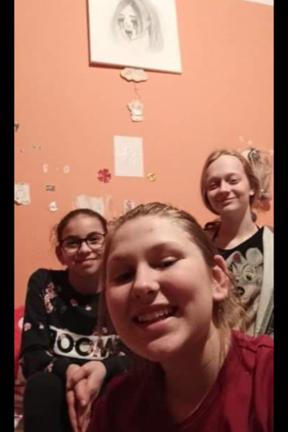
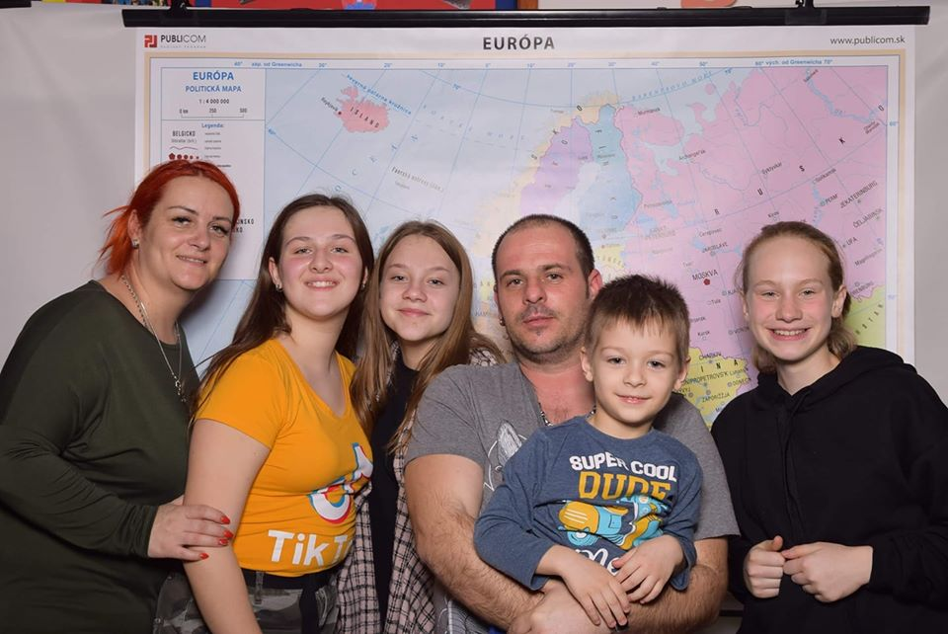
Slovakų svetingumas
Štai žmonės, pas kuriuos gyvenome.
Nepamiršime jų svetingumo ir geranoriškumo.

Slide 12
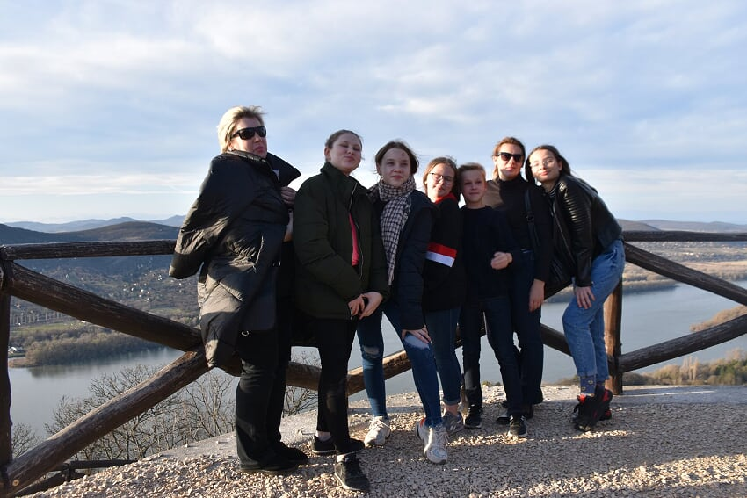
Ko išmokome
Ko išmokome
Drąsiai jaustis tarp kitų tautų žmonių.
Reikšti savo nuomonę didelėje auditorijoje.
Prisitaikyti gyventi ir mokytis kitoje aplinkoje.

Slide 13
Ačiū už dėmesį!

